Slide 1
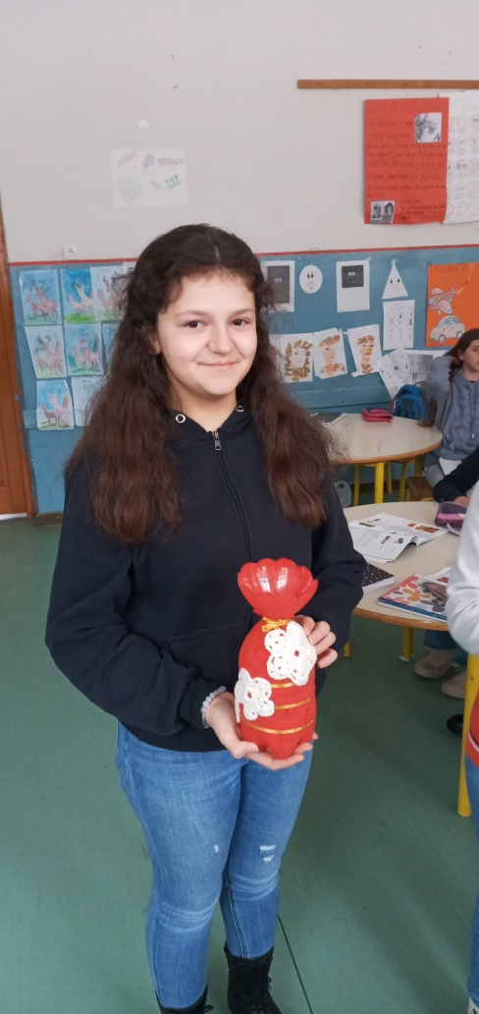
Vazna za cvijeće
Srdanović Alina
OŠ,,Hajro Šahmanović”-Plav

Slide 2
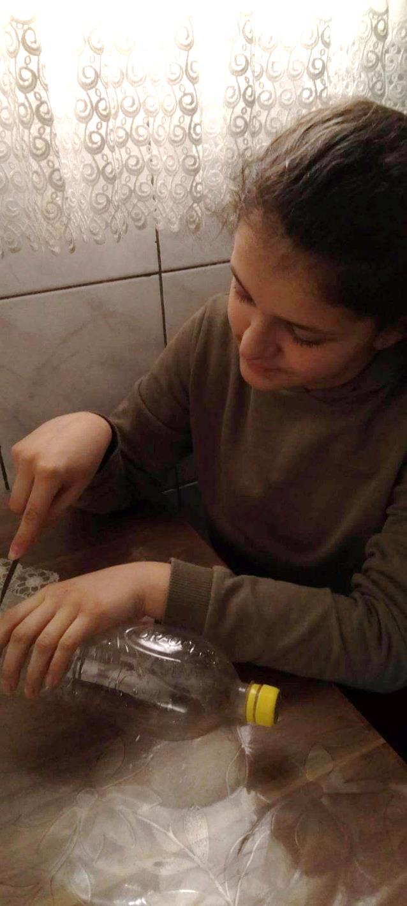
Da bih napravila vaznu koristila sam plastičnu
bocu.

Slide 3
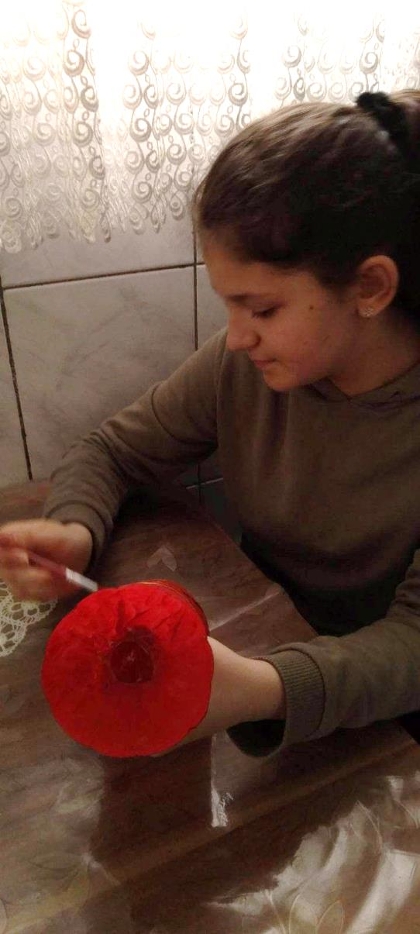
Volim da crtam ali više volim da bojim pa sam
Moju vazu obojila.

Slide 4
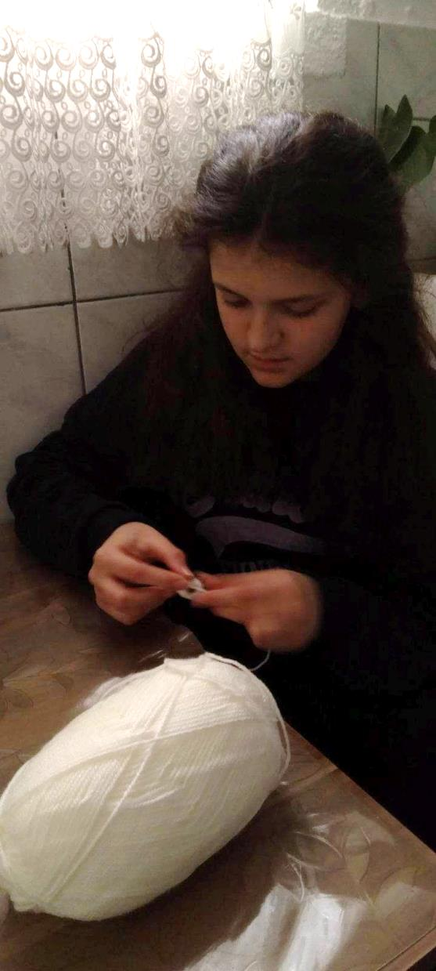
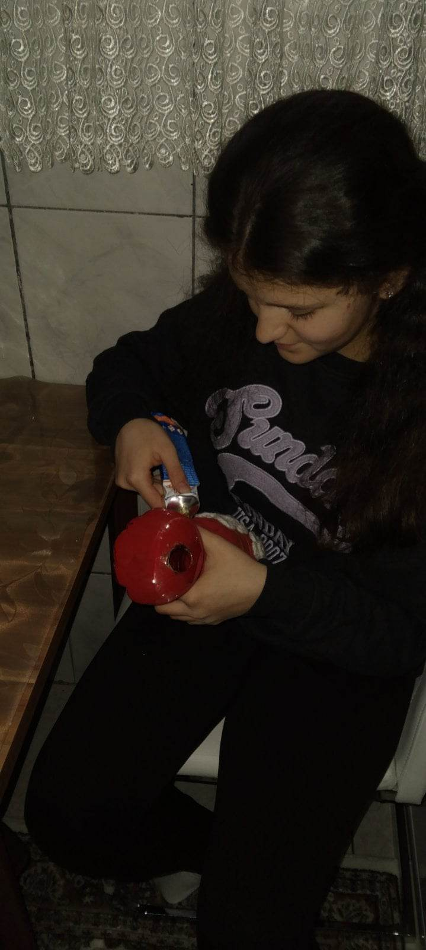
Isheklala sam 3 ruže,ručni rad je
moj hobi,
ruže sam zalijepila na vaznu.

Slide 5
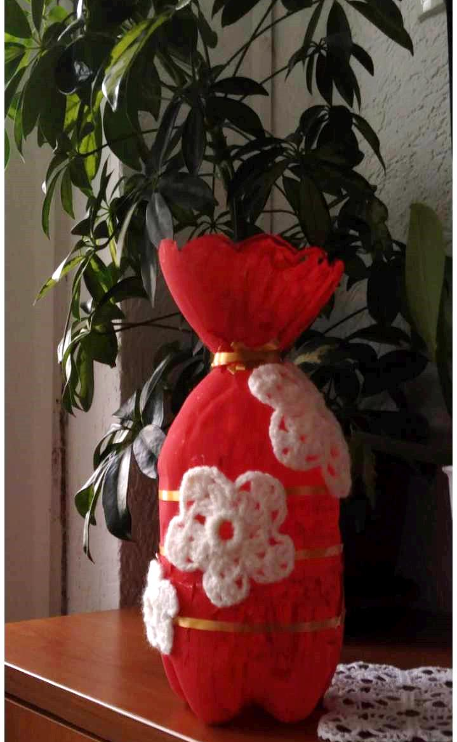
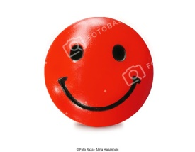
Moj rad se meni dopada a nadam
se daće se svidjeti i vama.

